Slide 1
认真学习贯彻中国共产党支部工作条例（试行）
大力推进社会组织党支部建设
——在重庆市民政局社会组织综合党委
2018年度党建工作培训会议上的发言
况 由 志
2018年12月13日
素材风暴：http://www.sucaifengbao.com/
PPT模板：http://www.sucaifengbao.com/ppt/
AE视频：http://www.sucaifengbao.com/ae/
PSD素材：http://www.sucaifengbao.com/psd/
矢量素材：http://www.sucaifengbao.com/vector/
素材风暴：http://www.sucaifengbao.com/
PPT模板：http://www.sucaifengbao.com/ppt/
AE视频：http://www.sucaifengbao.com/ae/
PSD素材：http://www.sucaifengbao.com/psd/
矢量素材：http://www.sucaifengbao.com/vector/

Slide 2
近日，中共中央印发了《中国共产党支部工作条例（试行）》（以下简称《条例》），并发出通知，要求各地区各部门认真遵照执行。
前
言

Slide 3
一、党支部是党的基础组织，是党在社会基层组织中的战斗堡垒，是党的全部工作和战斗力的基础，担负直接教育党员、管理党员、监督党员和组织群众、宣传群众、凝聚群众、服务群众的职责。
通知指出
二、党的十八大以来，以习近平同志为核心的党中央高度重视党支部建设，要求把全面从严治党落实到每个支部、每名党员，推动全党形成大抓基层、大抓支部的良好态势，取得明显成效。
三、当前，推进伟大斗争、伟大工程、伟大事业、伟大梦想，必须贯彻落实新时代党的组织路线，把党支部建设放在更加突出的位置，加强党支部标准化、规范化建设，不断提高党支部建设质量。

Slide 4
通知指出
以习近平新时代中国特色社会主义思想为指导，贯彻党章要求，既弘扬“支部建在连上”的光荣传统，又体现基层创造的新做法新经验，对党支部工作作出全面规范，是新时代党支部建设的基本遵循。
《条例》
的制定和实施，对于加强党的组织体系建设，推动全面从严治党向基层延伸，全面提升党支部组织力，强化党支部政治功能，巩固党长期执政的组织基础，具有十分重要的意义。
《条例》

Slide 5
三、要抓好《条例》的学习宣传和贯彻落实，利用报纸、广播、电视和手机、网络等媒介，通过专题研讨、集中培训等方式，使各级党组织、广大党员特别是党支部书记深入领会《条例》精神，全面掌握《条例》内容，切实增强贯彻执行《条例》的思想自觉和行动自觉。
二、各级党委（党组）要牢固树立政治意识、大局意识、核心意识、看齐意识，切实把抓好党支部作为党的组织体系建设的基本内容、管党治党的基本任务、检验党建工作成效的基本标准，采取有力措施，推动《条例》落到实处、见到实效。
四、要加强对党员领导干部的培训，把《条例》纳入党委（党组）理论学习中心组学习内容和党校（行政学院）教育课程，提高各级领导班子抓好党支部工作、推动党支部建设的本领。要加强监督检查，对贯彻落实《条例》不力的严肃追责问责。
03
02
04
一、重视党支部、善抓党支部，是党员领导干部政治成熟的重要标志。
通知强调
五、中央组织部要会同有关部门加强督促落实，确保各项规定得到贯彻执行。
01
05

Slide 6
第一章 总则
第二章 组织设置
第三章 基本任务
条例
（共八章三十七条）
第四章 工作机制
第五章 组织生活
第六章 党支部委员会建设
第七章 领导和保障
第八章 附则

Slide 7
《中国共产党支部工作条例（试行）》
条例自2018年10月28日起施行。其他有关党支部的规定与本条例不一致的，按照本条例执行。
按照市社会组织综合党委的安排，我就《中国共产党支部工作条例（试行）》与社会组织直接有关，特别是与党支部直接有关的内容，谈一些体会，供大家参考。我讲几个问题：
《条例》

Slide 8
一、《条例》的目的、依据
目的、依据
目的
为了坚持和加强党的全面领导，弘扬“支部建在连上”光荣传统，落实党要管党、全面从严治党要求，全面提升党支部组织力，强化党支部政治功能，充分发挥党支部战斗堡垒作用，巩固党长期执政的组织基础。
目的、依据
依据
根据《中国共产党章程》和有关党内法规，制定本条例。

Slide 9
二、党支部的定义、职责
定义、职责
定义
党支部是党的基础组织，是党组织开展工作的基本单元，是党在社会基层组织中的战斗堡垒，是党的全部工作和战斗力的基础
定义、职责
职责
担负直接教育党员、管理党员、监督党员和组织群众、宣传群众、凝聚群众、服务群众的职责

Slide 10
三、党支部工作的原则
坚持以马克思列宁主义、毛泽东思想、邓小平理论、“三个代表”重要思想、科学发展观、习近平新时代中国特色社会主义思想为指导，遵守党章，加强思想理论武装，坚定理想信念，不忘初心、牢记使命，始终保持先进性和纯洁性。
（一）
党支部工作的原则
坚持把党的政治建设摆在首位，牢固树立“四个意识”，坚定“四个自信”，做到“四个服从”，旗帜鲜明讲政治，坚决维护习近平总书记党中央的核心、全党的核心地位，坚决维护党中央权威和集中统一领导。
（二）

Slide 11
三、党支部工作的原则
（三）
坚持践行党的宗旨和群众路线，组织引领党员、群众听党话、跟党走，成为党员、群众的主心骨。
党支部工作的原则
坚持民主集中制，发扬党内民主，尊重党员主体地位，严肃党的纪律，提高解决自身问题的能力，增强生机活力。
（四）
坚持围绕中心、服务大局，充分发挥积极性主动性创造性，确保党的路线方针政策和决策部署贯彻落实。
（五）

Slide 12
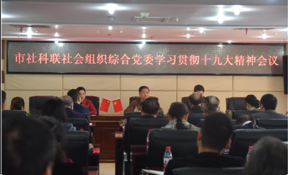
四、社会织织党支部的组织设置
社会织织党支部的组织设置
党支部设置一般以单位、区域为主，以单独组建为主要方式。
社会组织凡是有正式党员3人以上的，都应当成立党支部。
党支部党员人数一般不超过50人。
（一）

Slide 13
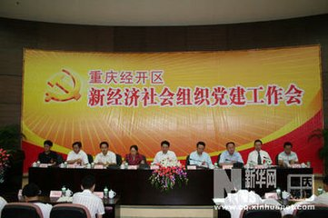
四、社会织织党支部的组织设置
社会织织党支部的组织设置
结合实际创新党支部设置形式，使党的组织和党的工作全覆盖。
正式党员不足3人的单位，应当按照地域相邻、行业相近、规模适当、便于管理的原则，成立联合党支部。
联合党支部覆盖单位一般不超过5个。
（二）

Slide 14
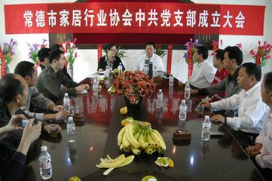
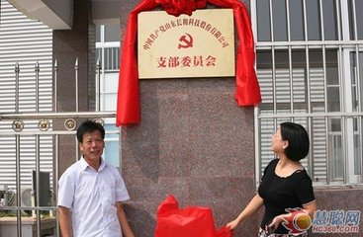
四、社会织织党支部的组织设置
社会织织党支部的组织设置
党支部的成立，一般由基层单位提出申请，所在乡镇（街道）或者单位基层党委召开会议研究决定并批复，
批复时间一般不超过1个月。
基层党委审批同意后，基层单位召开党员大会选举产生党支部委员会或者不设委员会的党支部书记、副书记。
（三）

Slide 15
五、党支部的基本任务
宣传和贯彻落实党的理论和路线方针政策，宣传和执行党中央、上级党组织及本党支部的决议。讨论决定或者参与决定本地区本部门本单位重要事项，充分发挥党员先锋模范作用，团结组织群众，努力完成本地区本部门本单位所担负的任务。
（一）
党支部的基本任务是
组织党员认真学习马克思列宁主义、毛泽东思想、邓小平理论、“三个代表”重要思想、科学发展观、习近平新时代中国特色社会主义思想，推进“两学一做”学习教育常态化制度化，学习党的路线方针政策和决议，学习党的基本知识，学习科学、文化、法律和业务知识。做好思想政治工作和意识形态工作。
（二）

Slide 16
五、党支部的基本任务
对党员进行教育、管理、监督和服务，突出政治教育，提高党员素质，坚定理想信念，增强党性，严格党的组织生活，开展批评和自我批评，维护和执行党的纪律，监督党员切实履行义务，保障党员的权利不受侵犯。加强和改进流动党员管理。关怀帮扶生活困难党员和老党员。做好党费收缴、使用和管理工作。依规稳妥处置不合格党员。
（三）
党支部的基本任务是
密切联系群众，向群众宣传党的政策，经常了解群众对党员、党的工作的批评和意见，了解群众诉求，维护群众的正当权利和利益，做好群众的思想政治工作，凝聚广大群众的智慧和力量。领导本地区本部门本单位工会、共青团、妇女组织等群团组织，支持它们依照各自章程独立负责地开展工作。
（四）

Slide 17
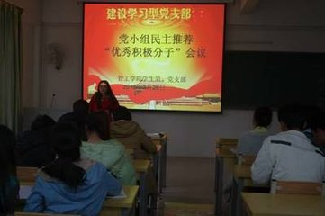
五、党支部的基本任务
对要求入党的积极分子进行教育和培养，做好经常性的发展党员工作，把政治标准放在首位，严格程序、严肃纪律，发展政治品质纯洁的党员。发现、培养和推荐党员、群众中间的优秀人才。
党支部的基本任务是
（五）
监督党员干部和其他任何工作人员严格遵守国家法律法规，严格遵守国家的财政经济法规和人事制度，不得侵占国家、集体和群众的利益。
（六）

Slide 18
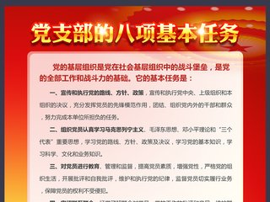
五、党支部的基本任务
实事求是对党的建设、党的工作提出意见建议，及时向上级党组织报告重要情况。教育党员、群众自觉抵制不良倾向，坚决同各种违纪违法行为作斗争。
党支部的基本任务是
（七）
按照规定，向党员、群众通报党的工作情况，公开党内有关事务。
（八）

Slide 19
六、社会组织党支部的重点任务
社会组织党支部的重点任务
（一）引导和监督社会组织依法执业、诚信从业。
（二）教育引导职工
群众增强政治认同
（三）引导和支持社会组织有序参与社会治理、提供公共服务、承担社会责任。

Slide 20
七、 党支部的工作机制
（一）党支部党员大会是党支部的议事决策机构，由全体党员参加，一般每季度召开1次。
党支部党员大会的职权是：听取和审查党支部委员会的工作报告；按照规定开展党支部选举工作，推荐出席上级党代表大会的代表候选人，选举出席上级党代表大会的代表；讨论和表决接收预备党员和预备党员转正、延长预备期或者取消预备党员资格；讨论决定对党员的表彰表扬、组织处置和纪律处分；决定其他重要事项。
党支部党员大会议题提交表决前，应当经过充分讨论。表决必须有半数以上有表决权的党员到会方可进行，赞成人数超过应到会有表决权的党员的半数为通过。
党支部党员大会

Slide 21
七、 党支部的工作机制
（二）党支部委员会是党支部日常工作的领导机构。
党支部委员会会议一般每月召开1次，根据需要可以随时召开，对党支部重要工作进行讨论、作出决定等。党支部委员会会议须有半数以上委员到会方可进行。重要事项提交党员大会决定前，一般应当经党支部委员会会议讨论。
领导机构

Slide 22
七、 党支部的工作机制
（三）党小组
党员人数较多或者党员工作地、居住地比较分散的党支部，按照便于组织开展活动原则，应当划分若干党小组，并设立党小组组长。党小组组长由党支部指定，也可以由所在党小组党员推荐产生。
（四）党支部党员大会
党支部党员大会、党支部委员会会议由党支部书记召集并主持。书记不能参加会议的，可以委托副书记或者委员召集并主持。党小组会由党小组组长召集并主持。

Slide 23
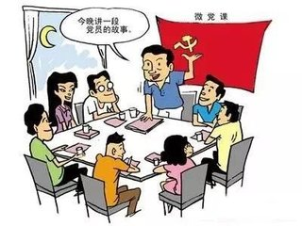
八、党支部的组织生活
党的组织生活制度
（一）党支部应当严格执行党的组织生活制度，经常、认真、严肃地开展批评和自我批评，增强党内政治生活的政治性、时代性、原则性、战斗性。
党员领导干部应当带头参加所在党支部或者党小组组织生活。

Slide 24
八、党支部的组织生活
（二）党支部应当组织党员按期参加党员大会、党小组会和上党课，定期召开党支部委员会会议。
“ 三会一课”应当突出政治学习和教育，突出党性锻炼，以“两学一做”为主要内容，结合党员思想和工作实际，确定主题和具体方式，做到形式多样、氛围庄重。
三会一课

Slide 25
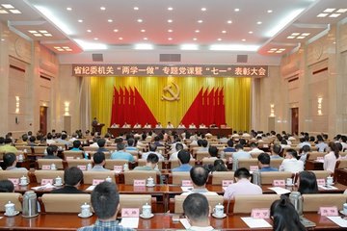
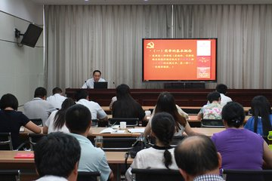
八、党支部的组织生活
（二）党支部应当组织党员按期参加党员大会、党小组会和上党课，定期召开党支部委员会会议。
党课应当针对党员思想和工作实际，回应普遍关心的问题，注重身边人讲身边事，增强吸引力感染力。党员领导干部应当定期为基层党员讲党课，党委（党组）书记每年至少讲1次党课。
党课

Slide 26
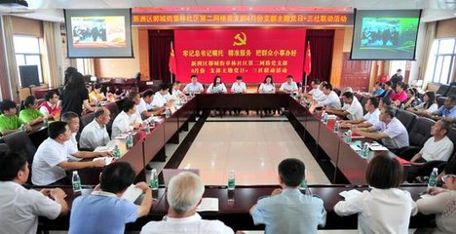
八、党支部的组织生活
（二）党支部应当组织党员按期参加党员大会、党小组会和上党课，定期召开党支部委员会会议。
党支部每月相对固定1天开展主题党日，组织党员集中学习、过组织生活、进行民主议事和志愿服务等。
主题党日开展前，党支部应当认真研究确定主题和内容；开展后，应当抓好议定事项的组织落实。
主题党日
对经党组织同意可以不转接组织关系的党员，所在单位党组织可以将其纳入一个党支部或者党小组，参加组织生活。

Slide 27
八、党支部的组织生活
（三）党支部组织生活会
党支部每年至少召开1次组织生活会，一般安排在第四季度，也可以根据工作需要随时召开。组织生活会一般以党支部党员大会、党支部委员会会议或者党小组会形式召开。
组织生活会应当确定主题，会前认真学习，谈心谈话，听取意见；会上查摆问题，开展批评和自我批评，明确整改方向；会后制定整改措施，逐一整改落实。

Slide 28
八、党支部的组织生活
民主评议党员
（四）党支部一般每年开展1次民主评议党员，组织党员对照合格党员标准、对照入党誓词，联系个人实际进行党性分析。
党支部召开党员大会，按照个人自评、党员互评、民主测评的程序，组织党员进行评议。

Slide 29
八、党支部的组织生活
民主评议党员
（四） 党员人数较多的党支部，个人自评和党员互评可以在党小组范围内进行。党支部委员会会议或者党员大会根据评议情况和党员日常表现情况，提出评定意见。
民主评议党员可以结合组织生活会一并进行。

Slide 30
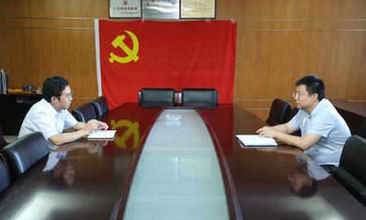
八、党支部的组织生活
党员谈心谈话
（五）党支部委员之间、党支部委员和党员之间、党员和党员之间，每年谈心谈话一般不少于1次。谈心谈话应当坦诚相见、交流思想、交换意见、帮助提高。

Slide 31
九、党支部委员会建设
（一）有正式党员7人以上的党支部，应当设立党支部委员会。党支部委员会由3至5人组成，一般不超过7人。
设立党支部委员会
党支部委员会设书记和组织委员、宣传委员、纪检委员等，必要时可以设1名副书记。
正式党员不足7人的党支部，设1名书记，必要时可以设1名副书记。

Slide 32
九、党支部委员会建设
（二）社会组织党支部委员会一般每届任期3年。
党支部委员会由党支部党员大会选举产生，党支部书记、副书记一般由党支部委员会会议选举产生，不设委员会的党支部书记、副书记由党支部党员大会选举产生。选出的党支部委员，报上级党组织备案；党支部书记、副书记，报上级党组织批准。党支部书记、副书记、委员出现空缺，应当及时进行补选。确有必要时，上级党组织可以指派党支部书记或者副书记。

Slide 33
九、党支部委员会建设
（二）社会组织党支部委员会一般每届任期3年。
建立健全党支部按期换届提醒督促机制。根据党组织隶属关系和干部管理权限，上级党组织对任期届满的党支部，一般提前6个月以发函或者电话通知等形式，提醒做好换届准备。
对需要延期或者提前换届的，应当认真审核、从严把关，延长或者提前期限一般不超过1年。

Slide 34
九、党支部委员会建设
（三）党支部书记主持党支部全面工作，督促党支部其他委员履行职责、发挥作用，抓好党支部委员会自身建设，向党支部委员会、党员大会和上级党组织报告工作。
党支部书记
党支部副书记
党支部副书记协助党支部书记开展工作。
党支部其他委员按照职责分工开展工作。

Slide 35
九、党支部委员会建设
（四）党支部书记应当具备良好政治素质，热爱党的工作，具有一定的政策理论水平、组织协调能力和群众工作本领，敢于担当、乐于奉献，带头发挥先锋模范作用，在党员、群众中有较高威信，一般应当具有1年以上党龄。
党支部书记

Slide 36
九、党支部委员会建设
（五）上级党组织应当结合不同领域实际，突出政治标准，按照组织程序，采取多种方式，选拔符合条件的优秀党员担任党支部书记。
社会组织，一般从管理层中选任党支部书记，应当注重从业务骨干中选拔党支部书记。没有合适人选的，可以由上级党组织选派党支部书记。
（六）上级党组织应当经常对党支部书记、副书记和其他委员进行培训。

Slide 37
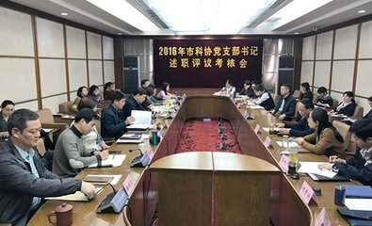
九、党支部委员会建设
（七）党支部委员会成员应当自觉接受上级党组织和党员、群众监督，加强互相监督。
党支部书记每年应当向上级党组织和党支部党员大会述职，接受评议考核，考核结果作为评先评优、选拔使用的重要依据。

Slide 38
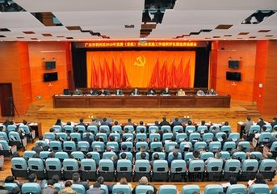
十、领导和保障
（一）各级党委（党组）应当把党支部建设作为最重要的基本建设，定期研究讨论、加强领导指导，切实履行主体责任。县级党委每年至少专题研究1次党支部建设工作。
各级党委（党组）书记应当带头建立党支部工作联系点，带头深入基层调查研究，发现和解决问题，总结推广经验。

Slide 39
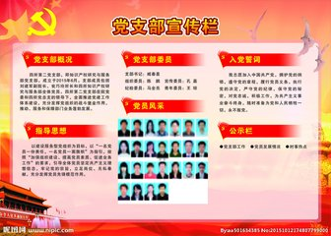
十、领导和保障
（二）党委组织部门应当经常对党支部建设情况进行分析研判，加强分类指导和督促检查，扩大先进党支部增量，提升中间党支部水平，整顿后进党支部。
加强党支部标准化、规范化建设。基层党委一般应当配备专兼职组织员，加强对党支部建设的具体指导。

Slide 40
十、领导和保障
（三）抓党支部建设情况应当列入各级党委书记抓基层党建工作述职评议考核的重要内容，作为评判其履行管党治党政治责任情况的重要依据。
对抓党支部建设不力、各项工作不落实的，上级党委及其组织部门应当进行约谈。对党支部建设出现严重问题，党员、群众反映强烈的，应当按照规定严肃问责。

Slide 41
十、领导和保障
经费保障
（四）各级党组织应当为党支部开展工作提供必要条件，给予经费保障。
给予社会组织党支部工作经费支持。
经费保障
县级以上党委管理的党费每年应当按照一定比例下拨到党支部，重点支持社会组织党支部等开展党的活动。

Slide 42
我们要认真学习贯彻《条例》，大力推进社会组织党支部建设。
谢谢大家

